Slide 1
МАОУ города Ростова-на-Дону лицей №27 имени А. В. Суворова Учитель: Зайцева Анна Александровна Цикл мероприятий, посвящённый празднованию Победы в ВОВ.

Slide 2
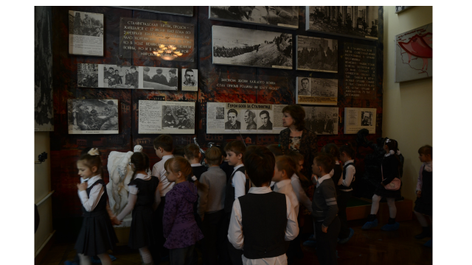
С учащимися посетили музей БОЕВОЙ СЛАВЫ.

Slide 3
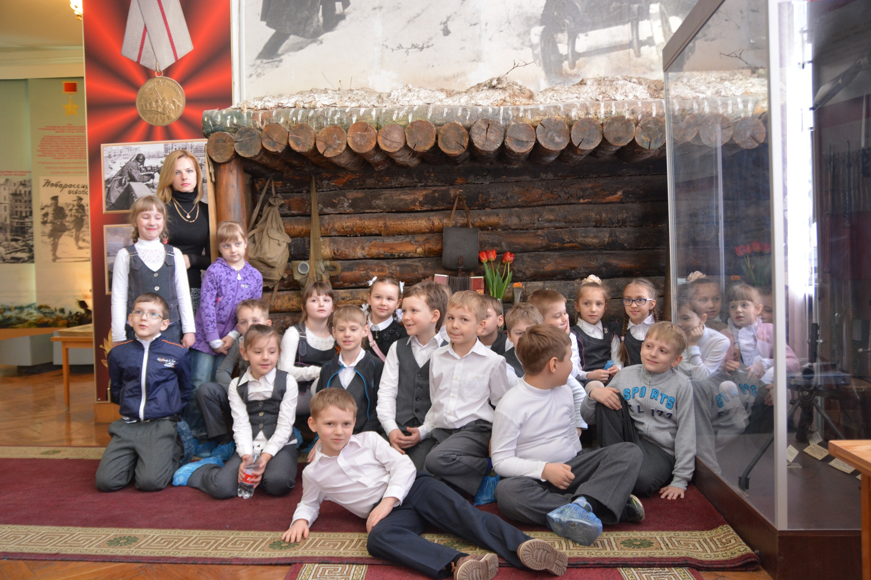

Slide 4
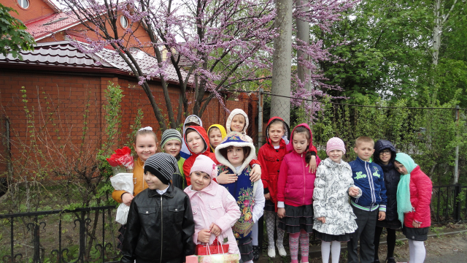
Посетили ветерана ВОВ.

Slide 5
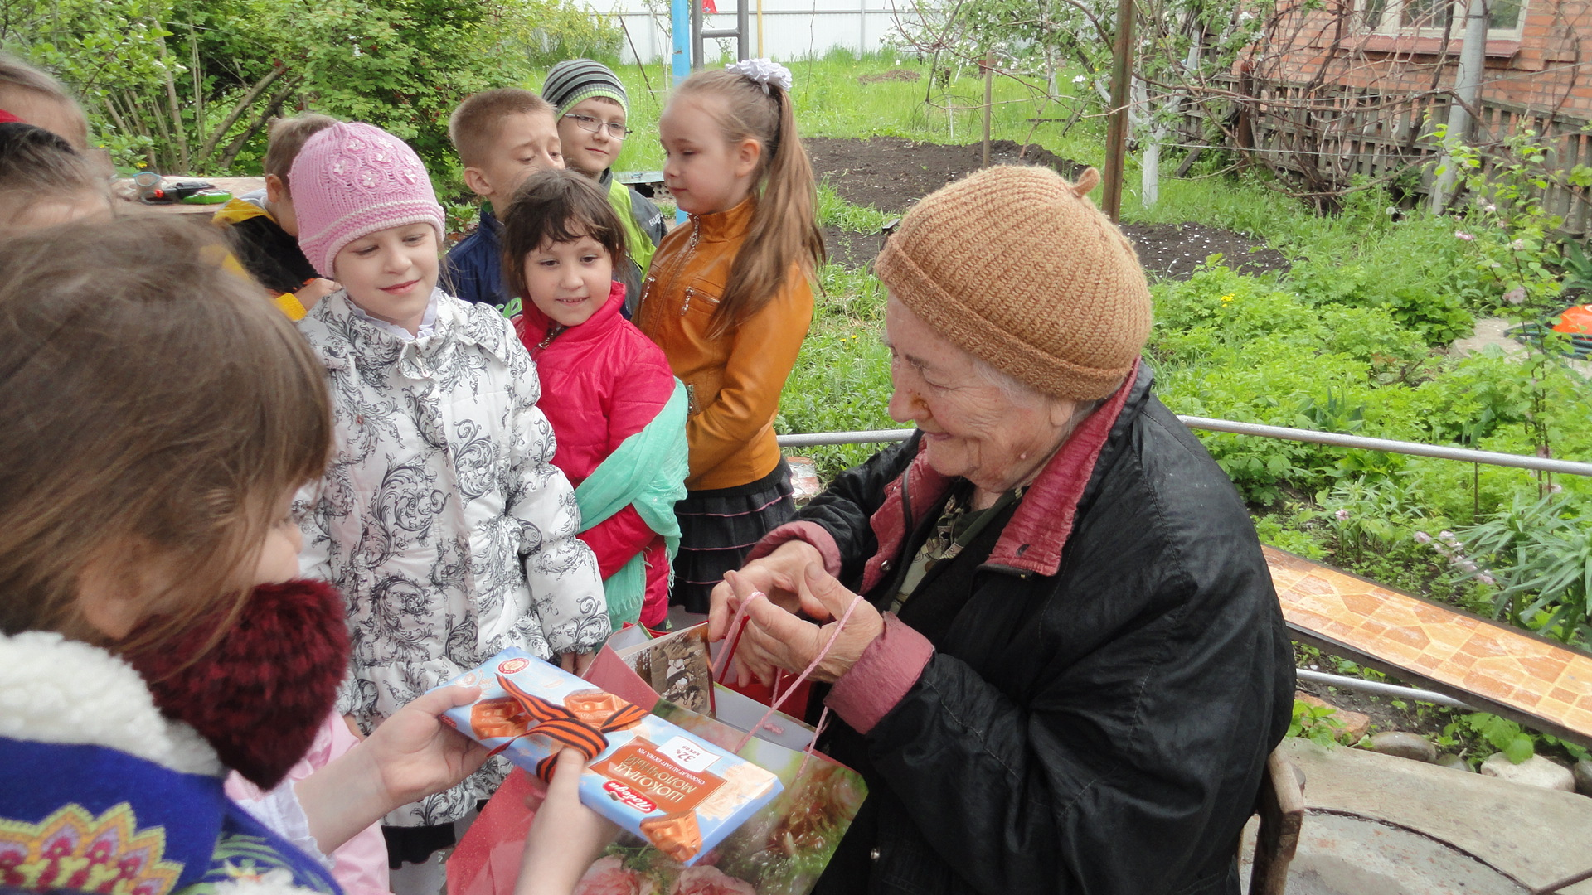

Slide 6
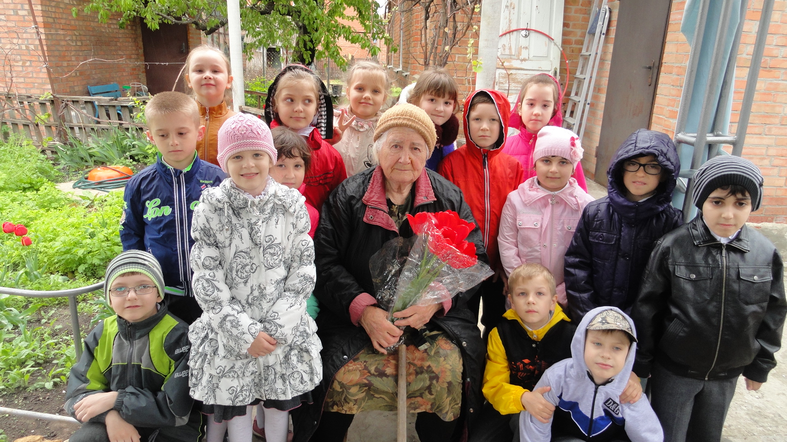

Slide 7
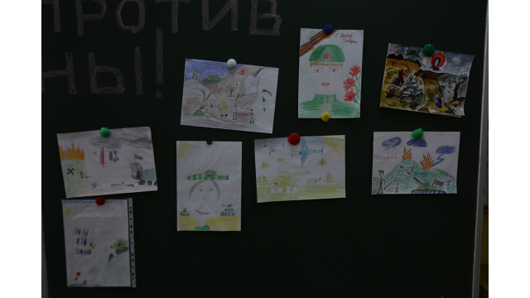
Организовали выставку рисунков на тему «Дети против войны».

Slide 8
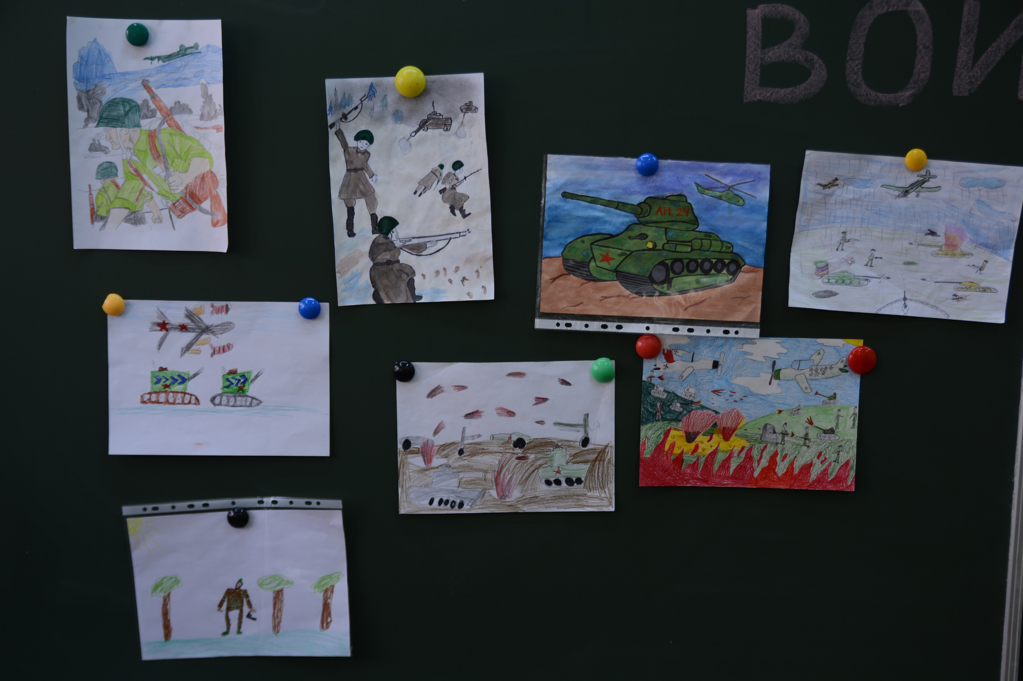

Slide 9
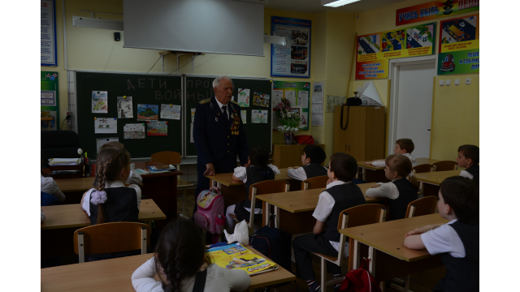
Прошла встреча с ветераном ВОВ.

Slide 10
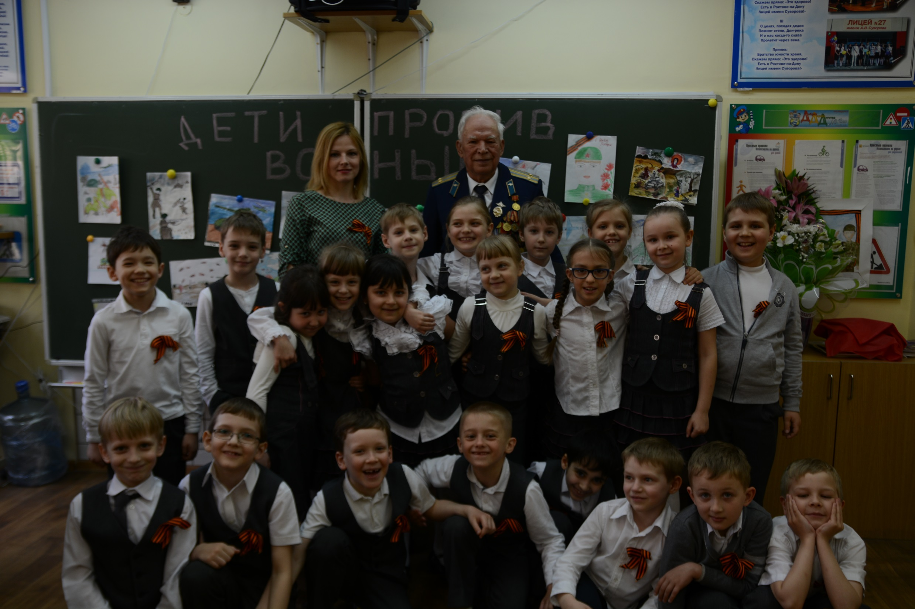

Slide 11
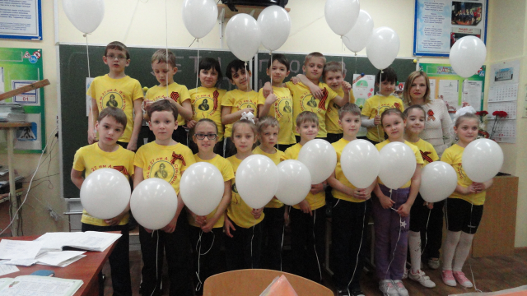
Спортивное мероприятие, посвящённое ДНЮ ПОБЕДЫ!

Slide 12
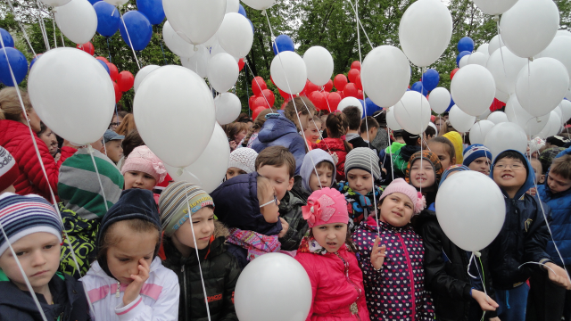
Общешкольный праздник «Этих дней не смолкнет слава…»

Slide 13
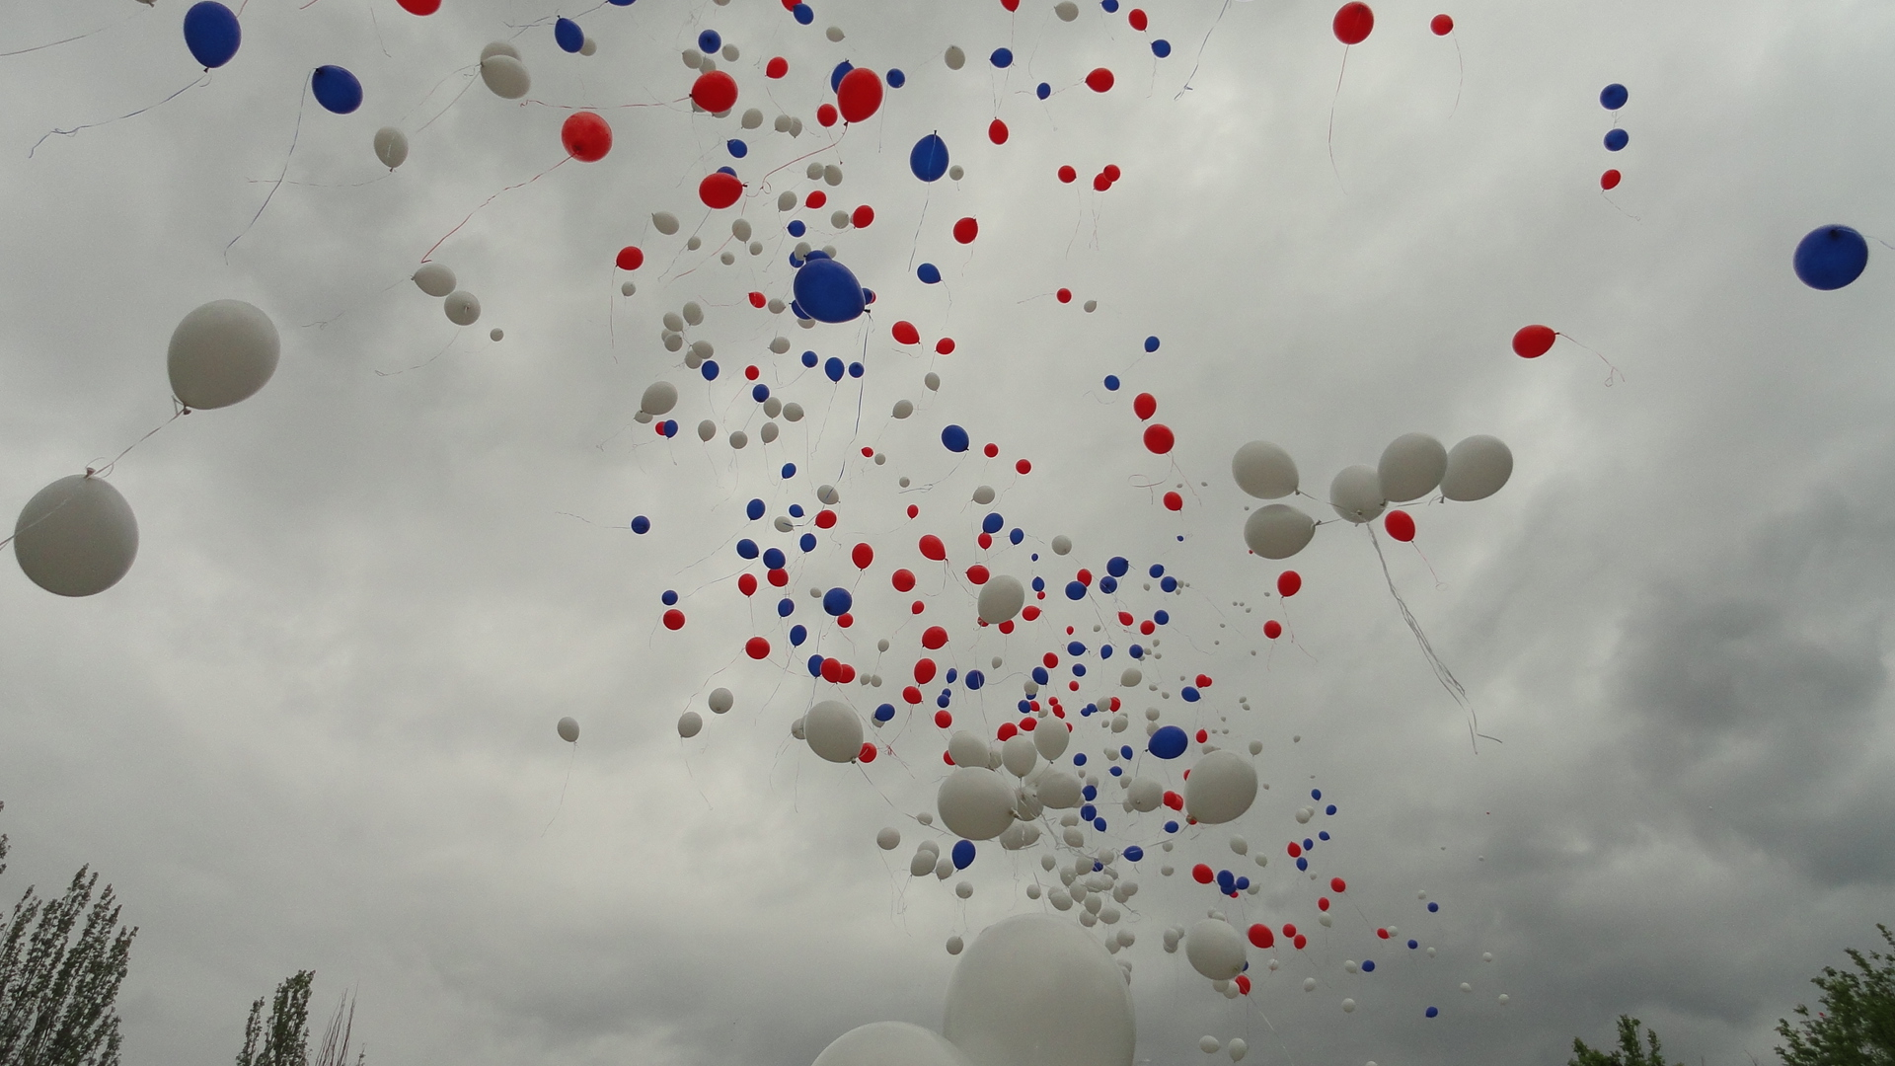

Slide 14
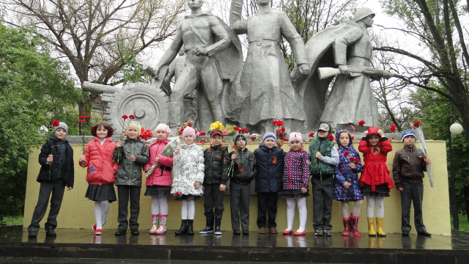
Возложили цветы к памятнику.

Slide 15
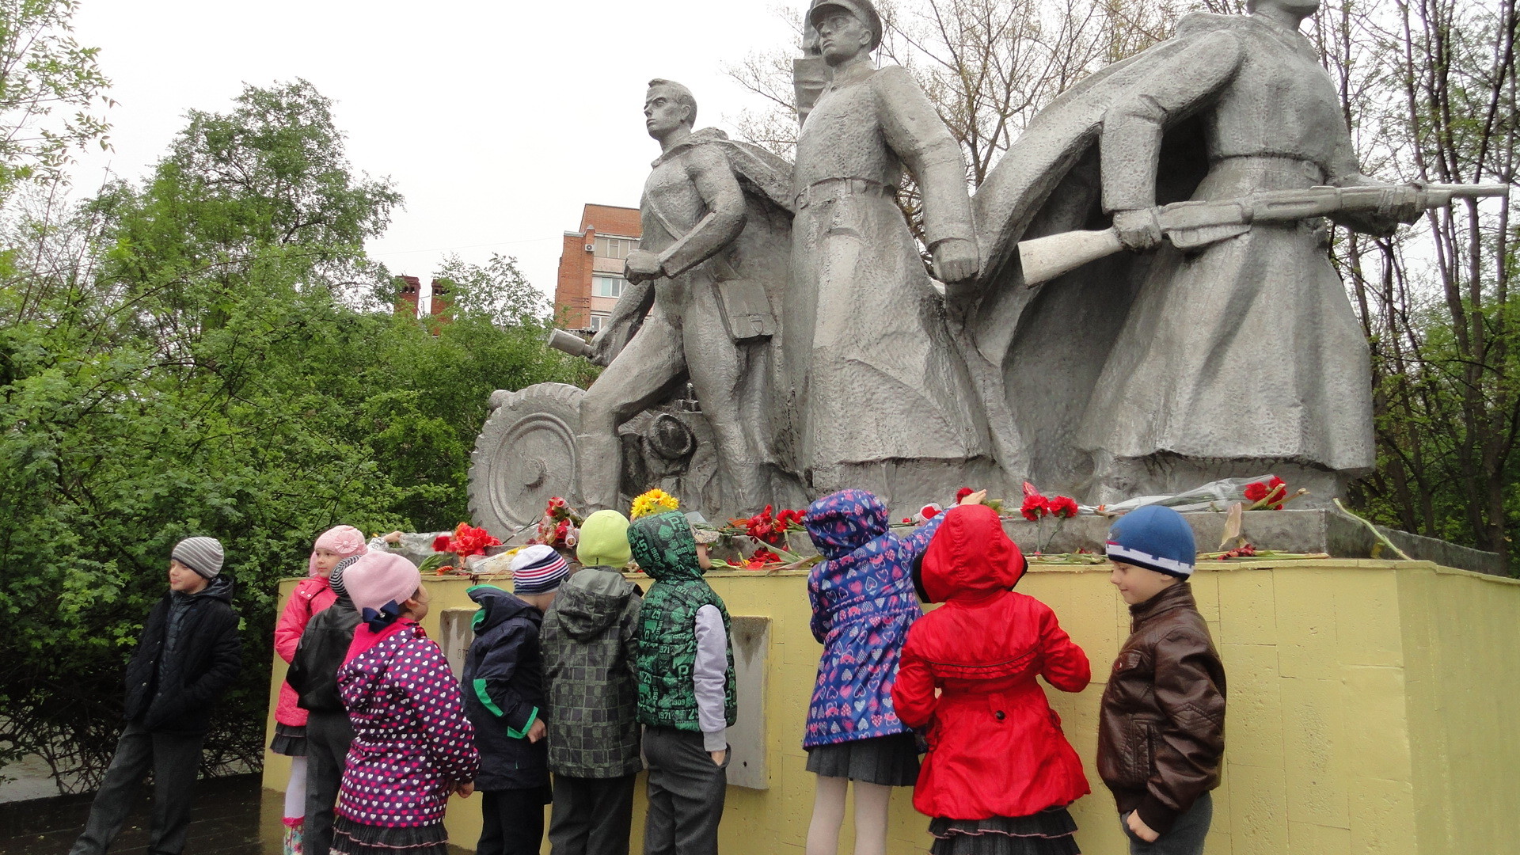

Slide 20
